Slide 1
한우서포터즈를 향한
멈추지 않는 도전과 열정
한우 서포터즈
합격 비법
저자: 한우서포터즈 합격자 배영환
2012/07/08
작성자 / 작성일

Slide 2
1. 합격하기까지 의 긴 여정
1.1 한우목장 견학
1.2 매일 유업 견학
1.3 Red and Festival
2. 자기소개서
목차

Slide 3
| 합격하기까지의 여정|

Slide 4
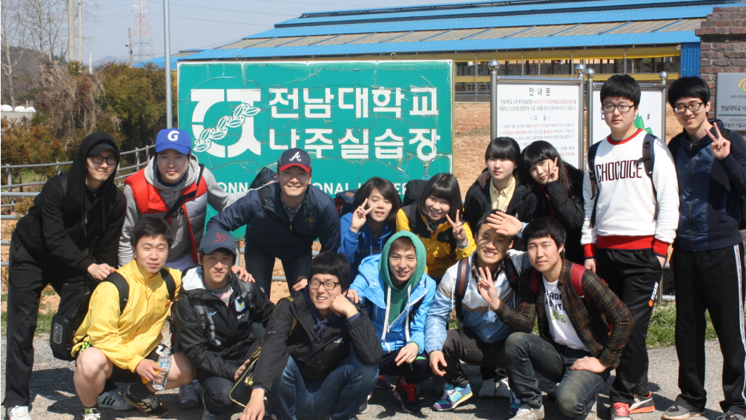
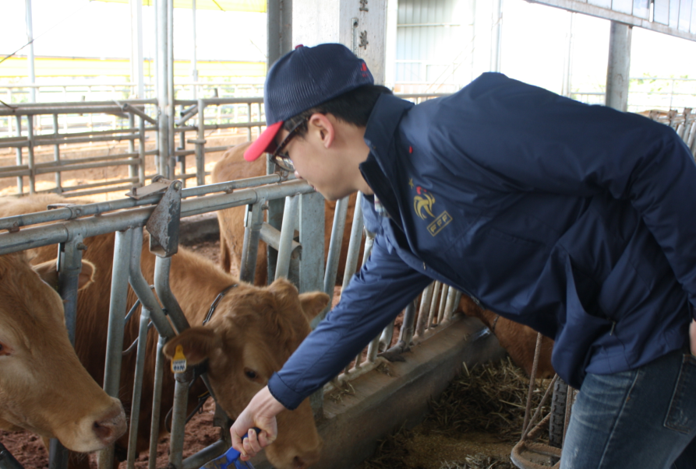
1.1 한우목장 견학
이 사진은 2012년 4월 6일부터 7일까지 1박 2일동안 목장에 다녀온 사진이다. 이 때 조장을 맡아서 인원들을 통솔했고, 목장에서 소들에게 먹이(수단그라스,농후사료)도 주고, 비육우와 경산우도 관찰하였다.
배영환
배영환 ,

Slide 5
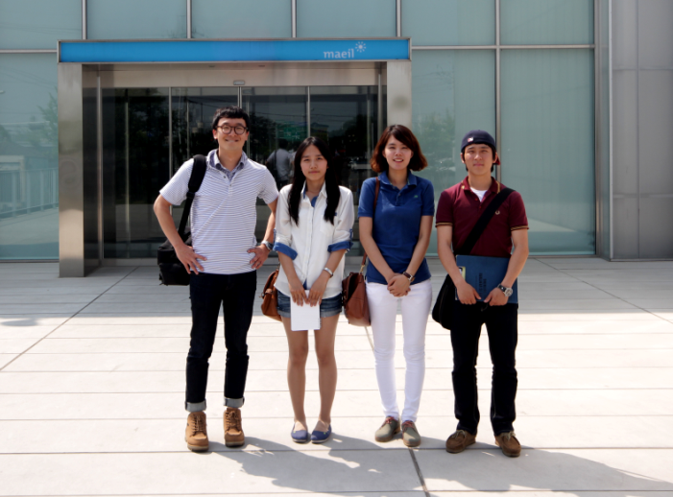
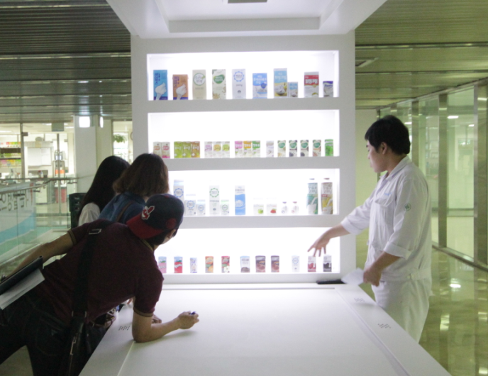
1.2 매일유업 견학
2012년 5월달에 공모전이 있었는데, 그와 관련하여 매일유업에 방문했습니다. 결과는 금상을 수상하였습니다. 매일유업은 한우와 어떻게 보면 관련이 없다고 생각하실수도 있겠지만. 미래 축산종사자를 꿈꾸는 사람으로서 매일유업 방문 경험은 한우서포터즈에 충분히 어필할수 있는 조건이 된다고 생각한다. 매일유업 광주공장 앞에서 찍은 사진과 매일유업서 생산되는 유제품에 대해 설명을 듣는 사진
배영환
배영환 ,

Slide 6
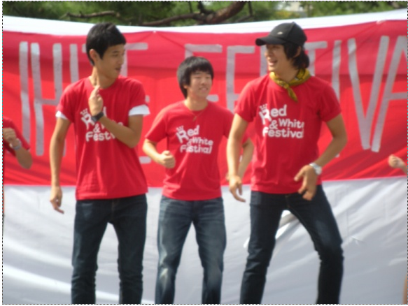
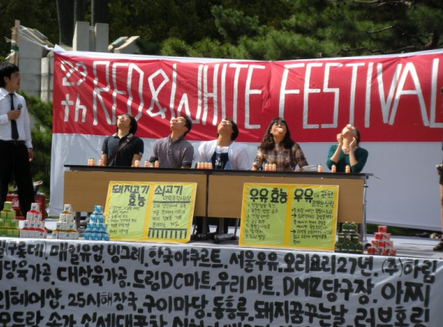
1.3 Red And Festival
배영환
육가공 및 유제품 박람회인 Red And Festival에서 육가공과 유제품이 사람들에게 건강식품이고, 소비촉진을 돕고 관심을 끌기 위해 홍보하는 사진이다. 두번째는 박람회에 참여한 사람들이 상금을 타기 위해 요구르트 빨리 마시기 대회에 참여한 모습이다. 이 때 저는 1학년 조장으로서 게임에 아쉽게 참여는 못하고 사람들에게 쇠고기를 홍보했습니다.- 한우서포터즈
배영환 ,

Slide 7
| 자 기 소 개 서|

Slide 8
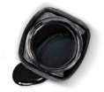
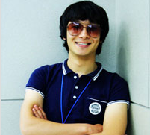
배영환 -09학번 동물자원학부
안녕하십니까? 한우에 유별나게 관심 많은, 미래 축산업에 종사하여 대한민국 대표 축산인이 되고싶은 남자 배영환입니다. 축산관련 동물자원학부 생으로서 평소에 한우, 육가공쪽을 전공으로 하고 관심도 많았는데, 한우서포터즈를 모집한다는 소식을 접하고 이렇게 지원하게 되었습니다. 이 서포터즈는 다른사람이 아니라 미래 축산관련 종사자(식육,유제품회사)에게 딱 어울리고 맞는 대외활동이라고 확신하며, 식육과학 한우 축산쪽울 공부하고 있고, 꿈을 가지는 대학생에게 또한 어울린다고 생각합니다. 그래서 이 경험을 바탕으로 미래 축산업에 종사한다면 분명히 대한민국 축산업에 도움이 되지 않을까 생각했습니다. 그래서 저는 서포터즈를 지원하기 전에 대학교 1학년때 Red And Festival 이라는 육가공 유제품 박람회에 조장을 맡았습니다.육가공 유제품 박람회에 관심을 끌어모으기 위해서 팀원들과 화합을 통해 구역을 나누어 박람회 팜플렛을 돌리며, 직접 발로 뛰며 사람들에게 전달했습니다. 그리고 그당시 유행했던 싸이월드 미니홈피를 통해 박람회를 홍보했고, 육가공 및 유제품 대표관련기업인 목우촌과 매일유업등에 서포팅을 받아내어 사람들에게 적극적으로 홍보했습니다. 또한 이뿐만이 아니라 박람회 현장에서 직접 한우를 구워서 사람들에게 시식의 기회를 제공했습니다. 이렇게 홍보한 결과 박람회 관람 인원의 130% 의 참여율을 기록했습니다. 이러한 경험을 바탕으로 한우서포터즈에도 저의 적극성과 미래 축산인으로서의 자부심을 런던에 가서 알리는데 도움이 되고 싶습니다. 한우서포터즈 화이팅!

Slide 9
감사합니다.

